Slide 1

ГОСУДАРСТВЕННОЕ БЮДЖЕТНОЕ ОБЩЕОБРАЗОВАТЕЛЬНОЕ УЧРЕЖДЕНИЕ
«ШКОЛА №4 ЯСИНОВАТСКОГО МУНИЦИПАЛЬНОГО ОКРУГА»

Slide 2
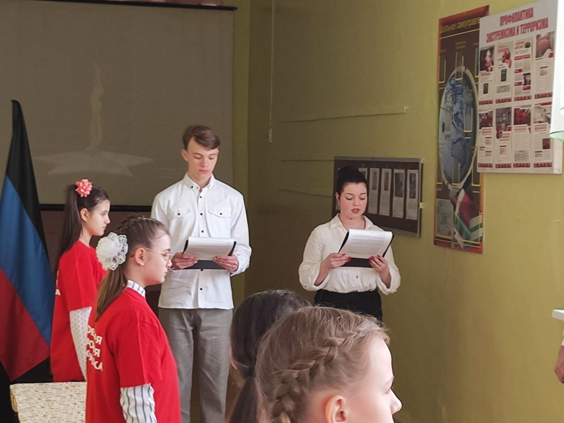
Патриотический проект партии
«ЕДИНАЯ РОССИЯ»
«ПАРТА ГЕРОЯ»

Slide 3
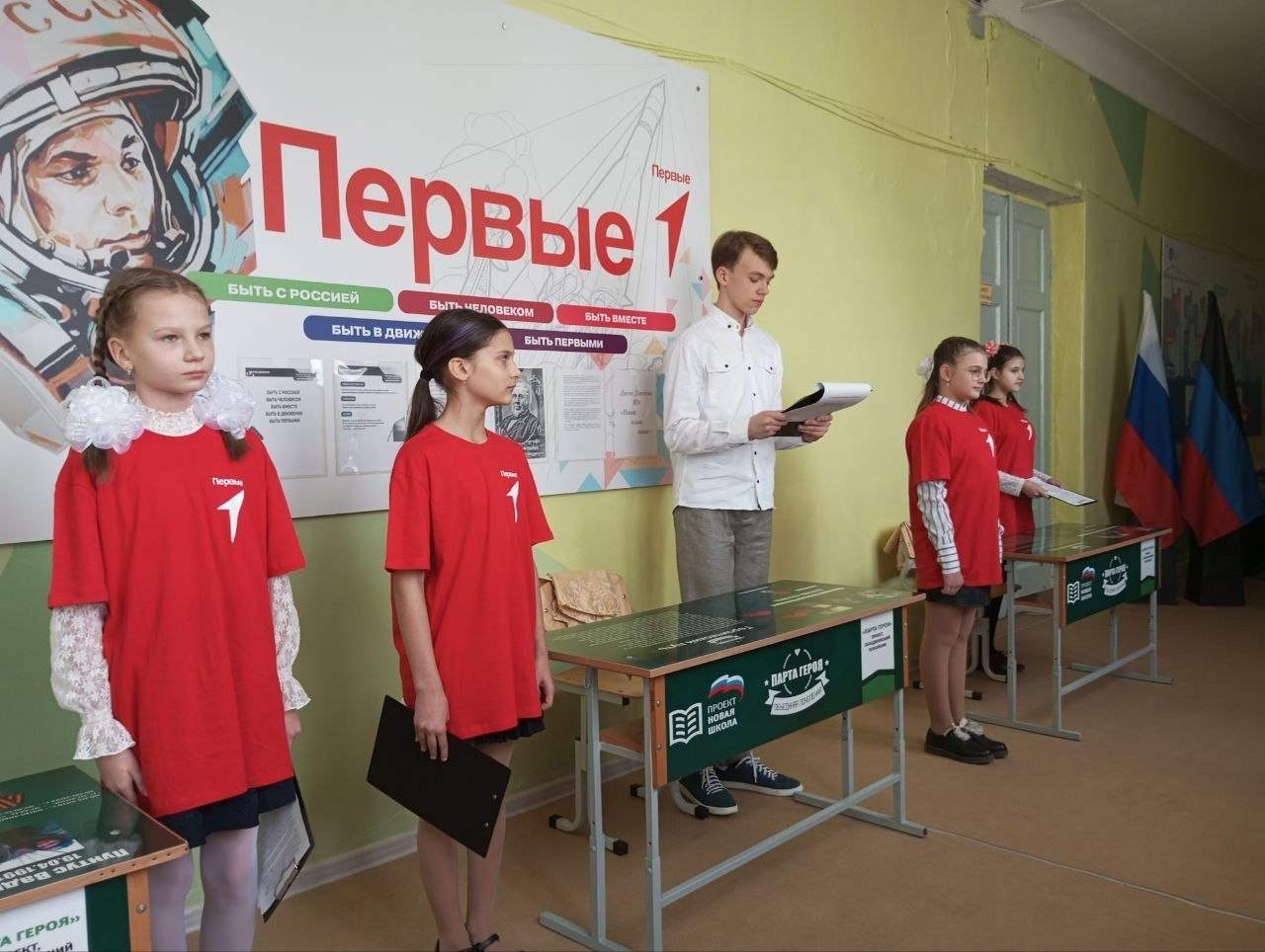
Патриотический проект партии
«ЕДИНАЯ РОССИЯ»
«ПАРТА ГЕРОЯ»

Slide 4
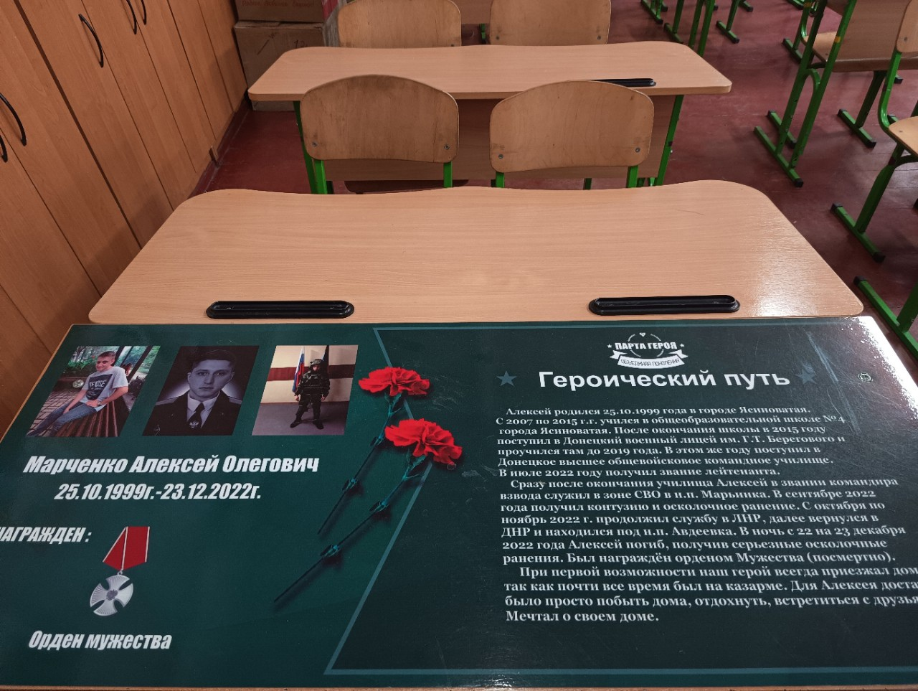
Патриотический проект партии
«ЕДИНАЯ РОССИЯ»
«ПАРТА ГЕРОЯ»

Slide 5
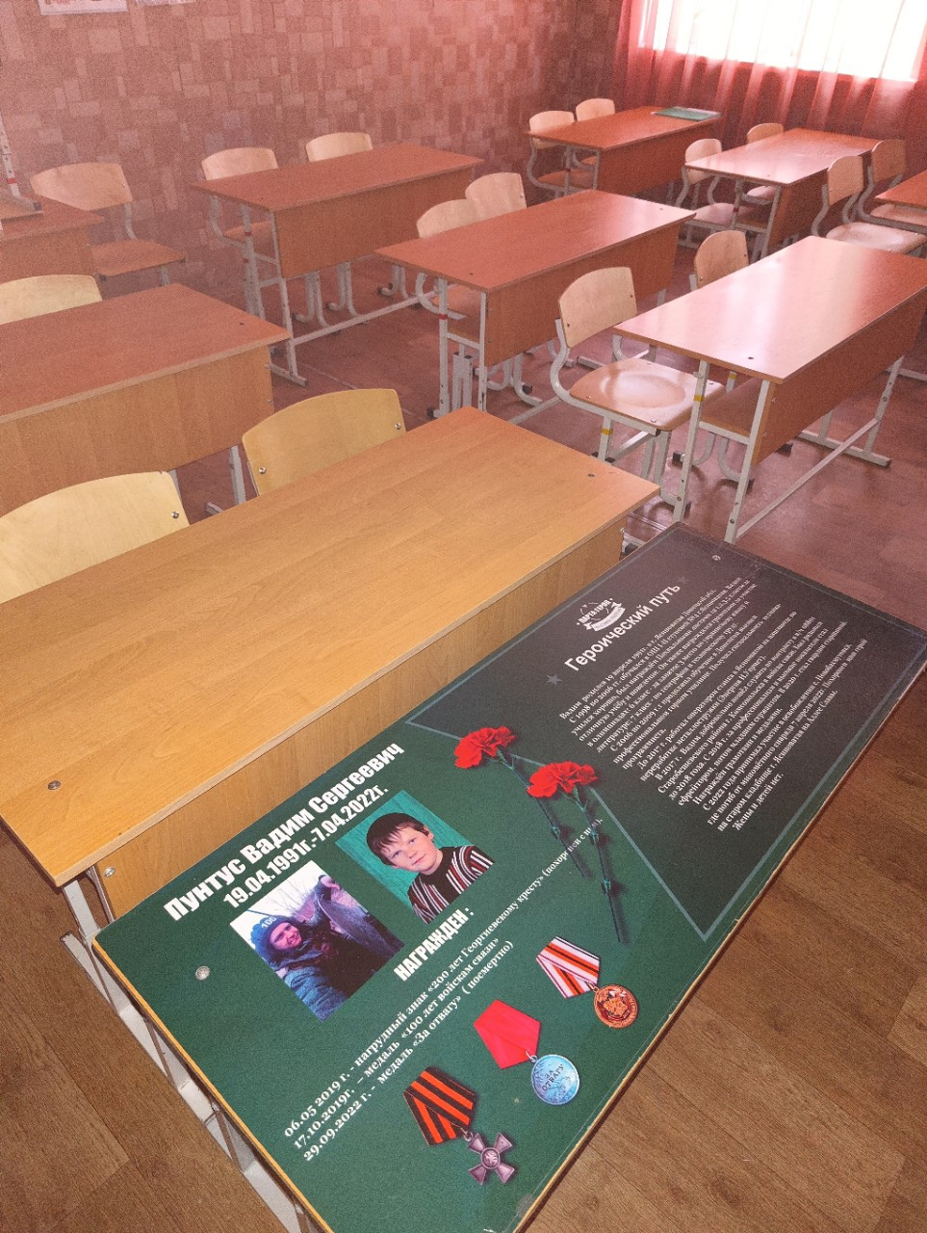
Патриотический проект партии
«ЕДИНАЯ РОССИЯ»
«ПАРТА ГЕРОЯ»

Slide 6
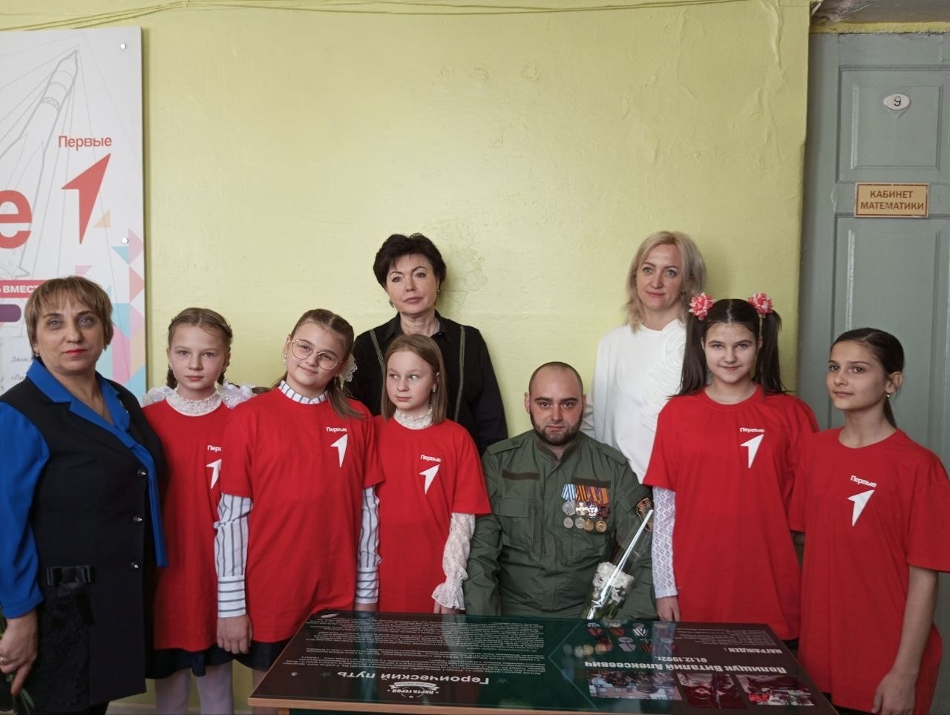
Патриотический проект партии
«ЕДИНАЯ РОССИЯ»
«ПАРТА ГЕРОЯ»

Slide 7
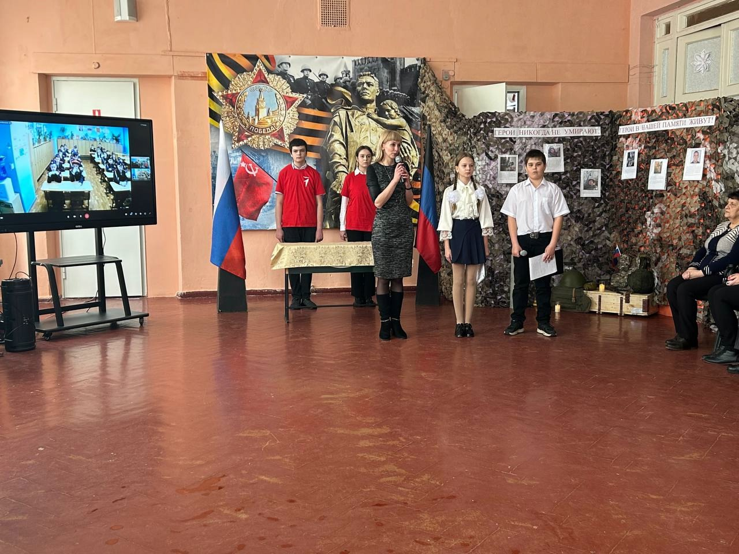
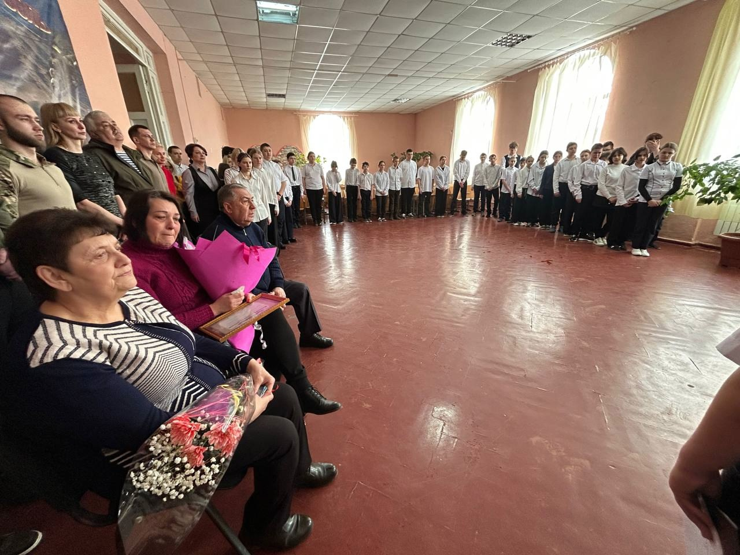
Патриотический проект партии
«ЕДИНАЯ РОССИЯ»
«ПАРТА ГЕРОЯ»

Slide 8
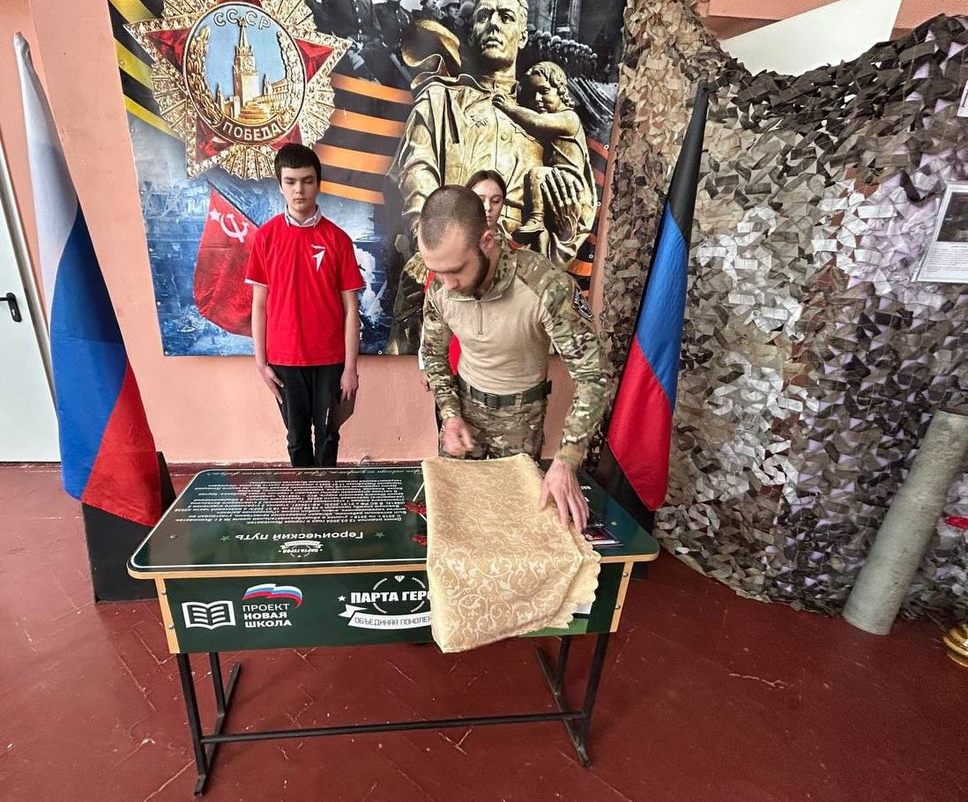
Патриотический проект партии
«ЕДИНАЯ РОССИЯ»
«ПАРТА ГЕРОЯ»

Slide 9
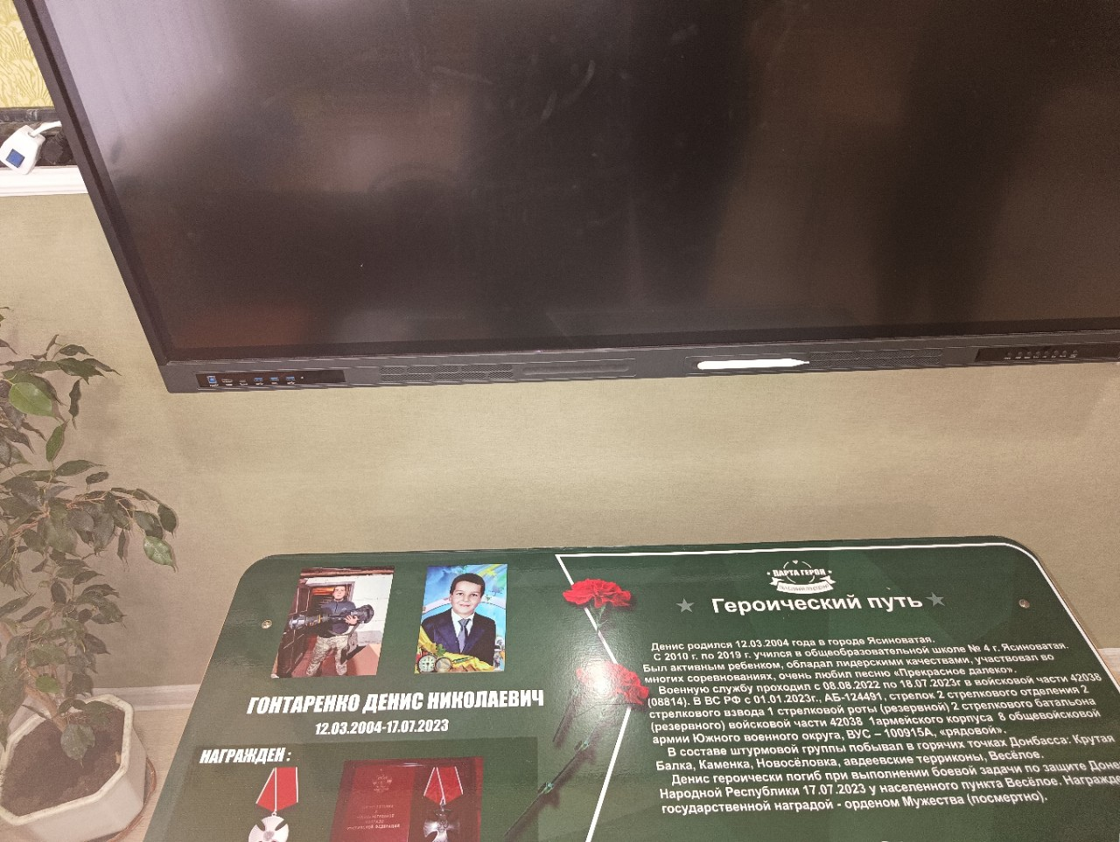
Патриотический проект партии
«ЕДИНАЯ РОССИЯ»
«ПАРТА ГЕРОЯ»

Slide 10


Slide 11
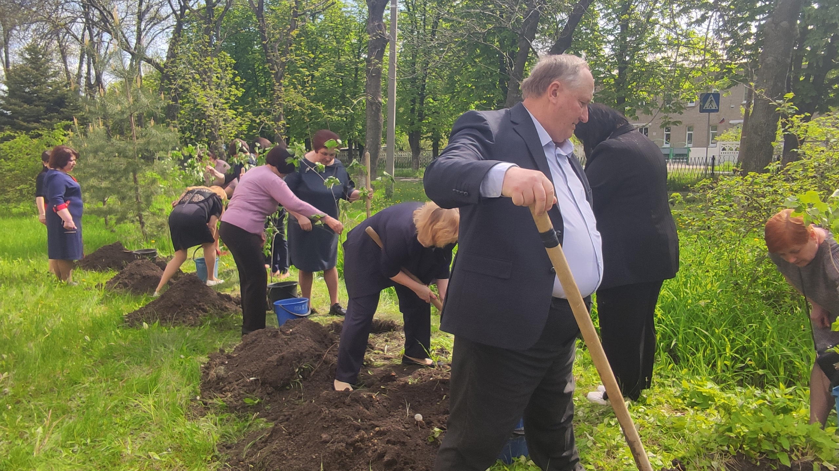

Slide 12
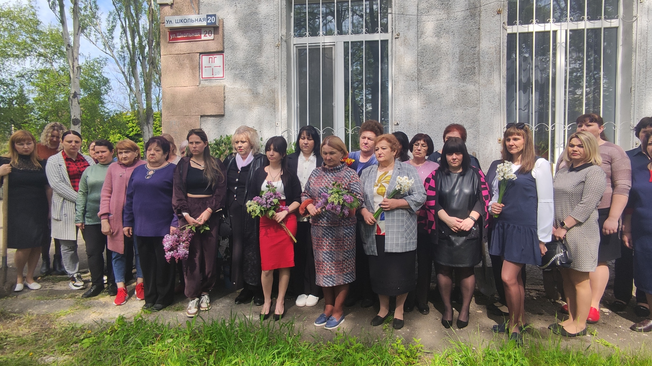

Slide 13
